Slide 1
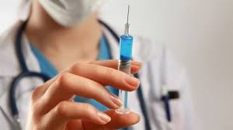
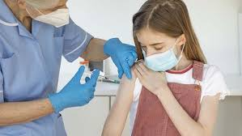
Вакцинація в закладах освіти: рекомендації керівникам
Підготувала:
провідний спеціаліст відділу освіти Шполянської міської ради ОТГ
Біленко А. Ю.

Slide 2
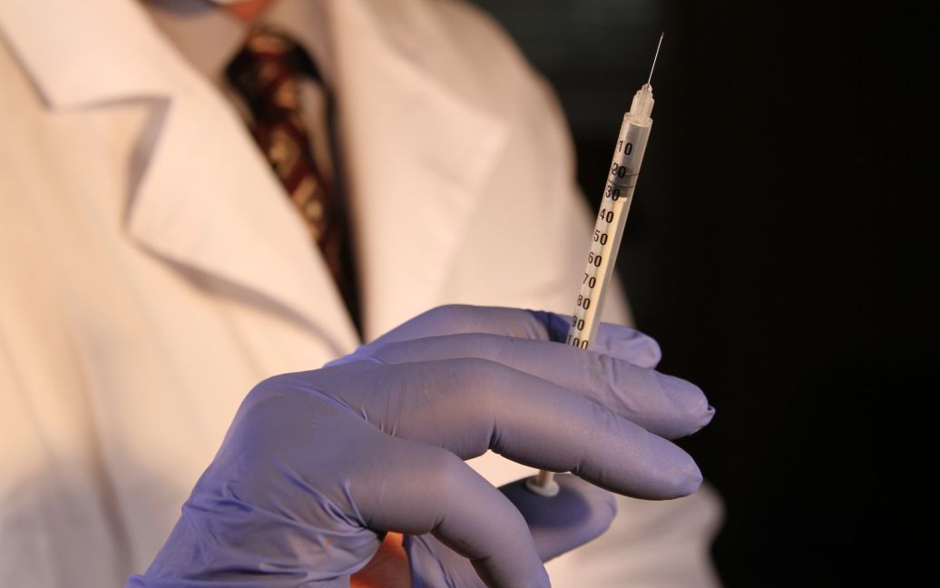
Інфекційні хвороби, незважаючи на досягнення сучасної медичної науки, залишаються
значною медико-санітарною, соціальною та економічною проблемою для світового
суспільства, зокрема для України.
За причиною смертності інфекційні хвороби займають перше місце після серцево-судинних та онкологічних хвороб.
За поширеністю серед усіх хвороб серед дітей в Україні інфекційні хвороби займають сьоме місце, а серед вперше
зареєстрованих в житті хвороб - третє місце після захворювань органів дихання та хвороб
шкіри.

Slide 3
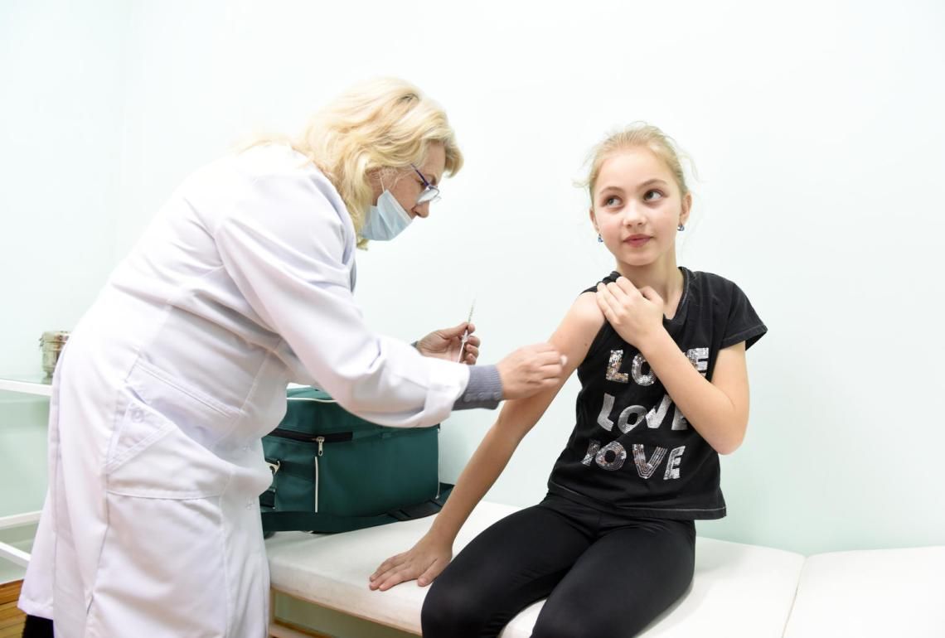
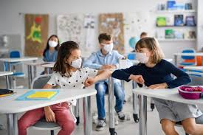
Найбільш дієвим та економічно ефективним заходом боротьби з інфекційними
хворобами у світі визнано імунопрофілактику, яка є ключовим інструментом зниження
захворюваності і смертності від інфекційних хвороб, протидії виникненню спалахів та
епідемій. За визначенням Всесвітньої організації охорони здоров’я (ВООЗ),
імунопрофілактика визнана одним з найуспішніших і економічно ефективних заходів у
сфері громадського здоров’я. Кожна країна має свій календар щеплень і визначає перелік
інфекційних хвороб, проти яких проводиться імунопрофілактика.

Slide 4
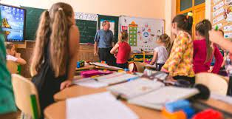
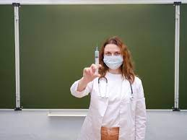
Вакцинація (щеплення, імунізація) — створення штучного імунітету в людини до певних інфекційних хвороб шляхом введення вакцини, анатоксину чи імуноглобуліну.
Ревакцинація – повторне введення вакцини чи анатоксину з метою підтримання штучного імунітету в людини до певних інфекційних хвороб.
Імунітет – це сукупність захисних механізмів, які допомагають організму боротися з чужорідними чинниками: бактеріями, вірусами, сторонніми тілами тощо.

Slide 5
Нормативно – правова база:
Закон України «Про освіту»
Закон України «Про повну загальну середню освіту»
Закон України «Про захист населення від інфекційних хвороб»
Закон України «Про забезпечення санітарного та епідемічного благополуччя населення»

Slide 6
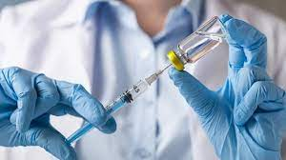
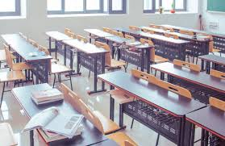
Існує перелік профілактичних щеплень, які є обов’язковими і включені до календаря щеплень, про що зазначено в статті 12 Закону України «Про захист населення від інфекційних хвороб» (далі – Закон). До обов’язкових відносять профілактичні щеплення проти:
туберкульозу;
поліомієліту;
дифтерії;
кашлюку;
правця;
кору.

Slide 7
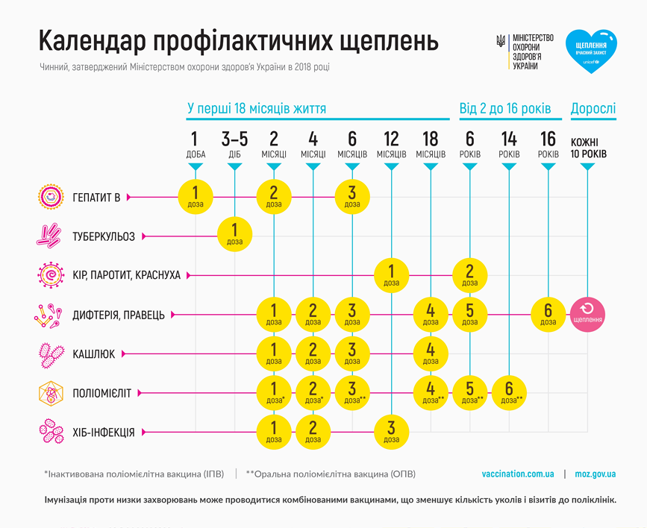

Slide 8
Керівникам закладів освіти рекомендовано:
Провести детальне вивчення документації по допуску дітей в організовані колективи та вжити заходи щодо виконання статей 12, 15 Закону України «Про захист населення від інфекційних хвороб» в частині допуску до організованих дитячих колективів нещеплених відповідно до Календаря профілактичних щеплень в Україні, затвердженого наказом Міністерства охорони здоров'я України від 16.09.2011 №595, зареєстрованого в Міністерстві юстиції України 11.10.2011 за №1159/19897 (у редакції наказу Міністерства охорони здоров'я України від 11.08.2014 №551) (далі ‒ Календар профілактичних щеплень);
Забезпечити організацію контролю за вакцинувальним статусом дітей щодо кору, епідемічного паротиту та краснухи у віці один рік і старше в організованих дитячих колективах (заклади дошкільної та загальоної середньої освіти) та місцях колективного проживання;
Забезпечити проведення роз’яснювальної роботи серед батьків щодо необхідності обов’язкових профілактичних щеплень дітей згідно з Календарем профілактичних щеплень та які не мають протипоказів до їх проведення;

Slide 9
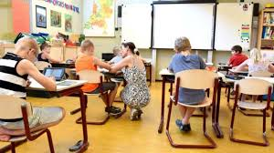
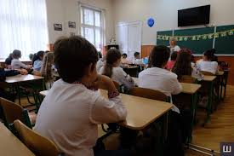
Забезпечити належний рівень комунікації закладів освіти з питань імунопрофілактики, зокрема профілактичних щеплень шляхом організації та проведення спільних нарад за участі керівництва закладів охорони здоров’я, активізувати просвітницьку роботу з питань переваг імунопрофілактики;
Перед початком 2023-2024 навчального року забезпечити контроль за наявністю щеплень проти кору, паротиту та краснухи у дітей, які зараховуються до закладів освіти (заклади дошкільної та загальної середньої освіти;
Забезпечити організацію заходів щодо недопущення до очної форми навчання дітей, які без поважних причин не отримали щеплення проти кору, паротиту та краснухи відповідно до Календаря щеплень.

